Slide 1
PRODUCTO

Slide 2
¿QUÉ ES?
ES EL RESULTADO DEL DESARROLLO DE UNA ESTRATEGIA EMPRESARIAL.

Slide 3
ESTRATEGIAS PARA LA INTRODUCCIÓN DE NUEVOS PRODUCTOS

Slide 4
EL DISEÑO DE NUEVOS PRODUCTOS ES CRUCIAL PARA LA SUPERVIVENCIA DE LA MAYORÍA DE LAS EMPRESAS. AUNQUE EXISTEN ALGUNAS FIRMAS QUE EXPERIMENTAN MUY POCO CAMBIO EN SUS PRODUCTOS, LA MAYORÍA DE LAS COMPAÑÍAS DEBEN REVISARLAS EN FORMA CONSTANTE. EN LAS INDUSTRIAS QUE CAMBIAN CON RAPIDEZ, LA INTRODUCCIÓN DE NUEVOS PRODUCTOS ES UNA FORMA DE VIDA Y SE HAN DESARROLLADO ENFOQUES MUY SOFISTICADOS PARA PRESENTAR NUEVOS PRODUCTOS

Slide 5
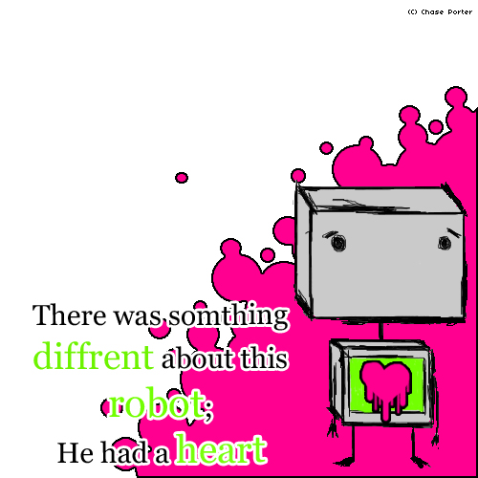
IMPULSO AL MERCADO.- este enfoque sugiere que: “se debe fabricar lo que se puede vender”
IMPULSO A LA TECNOLOGÍA.- este enfoque sugiere que “se debe vender lo que se puede hacer”

Slide 6
Proceso de Desarrollo de Nuevos Productos
Se lleva a cabo en el ámbito de los negocios e ingeniería y consiste en el proceso completo de crear y llevar un nuevo producto al mercado. Existen dos aspectos paralelos que se involucran en este proceso: uno implica ingeniería de producto; el otro, análisis de mercado

Slide 7
DISEÑO DEL NUEVO PRODUCTO

Slide 8
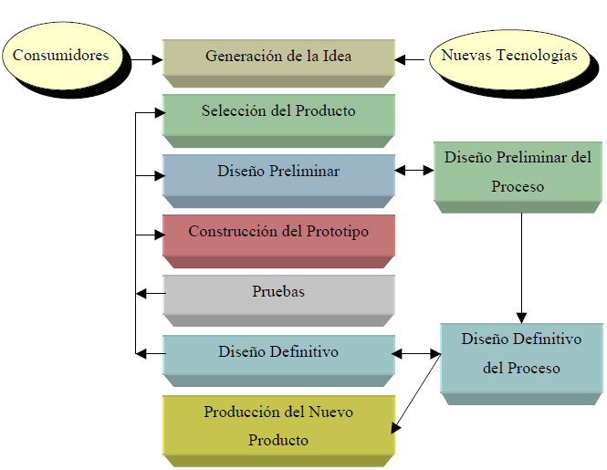

Slide 9
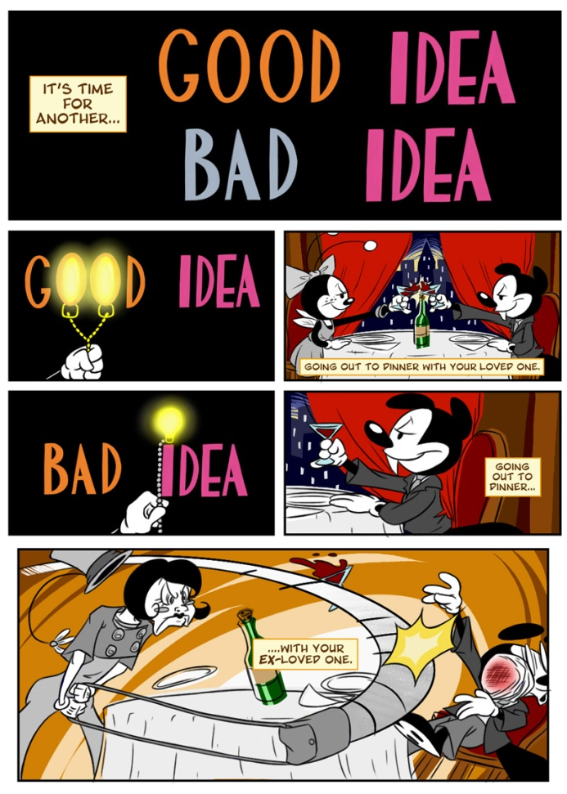
GENERACIÓN DE LA IDEA.- Las ideas se pueden generar a partir del mercado derivadas de las necesidades latentes del cliente, o pueden provenir por el desarrollo de una nueva tecnología disponible.
SELECCIÓN PRODUCTO .- No todas las ideas llegan a la etapa final, porque anteriormente debe pasar por ciertos filtros o pruebas en las que se analiza el producto y su posibilidad de éxito productivo y comercial.

Slide 10
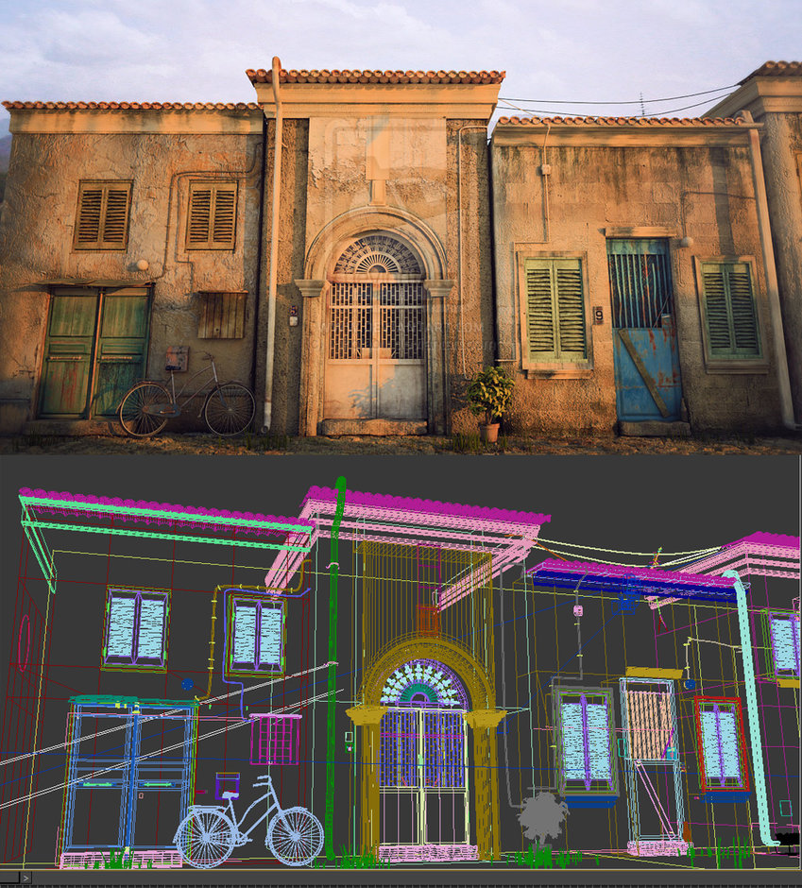
DISEÑO PRELIMINAR DEL PRODUCTO .- En esta etapa se tiene en cuenta compensaciones entre costo, calidad y rendimiento del producto. Buscando un resultado competitivo para el mercado y que pueda producir operaciones.
CONSTRUCCIÓN DEL PROTOTIPO .- Se salta del papel hasta crear un prototipo (diseño tridimensional) que se parezcan a producto final para someterlos a diversas pruebas.

Slide 11
PRUEBAS .- El propósito de la prueba técnica es obtener datos sobre el comportamiento del producto ante diversas condiciones.
DISEÑO DEFINITIVO DEL PRODUCTO.- En el diseño definitivo se muestran los dibujos y especificaciones del producto. Las especificaciones (deben contener información relacionada con la tecnología del proceso, los datos de control de calidad y los procedimientos de prueba de rendimiento, etc.), no sólo se utilizan para operaciones, sino también, para asegurar la factibilidad de producir el producto.

Slide 12
Diseño de producto y pruebas con piloto
DISEÑO DEL PRODUCTO.- especificaciones del producto, debe considerar compromisos entre el costo, su calidad y la programación para su introducción.
PRODUCCIÓN/PRUEBAS CON PILOTO
Se usa para los productos complejos, para comprobar el cumplimiento de las especificaciones.

Slide 13
DISEÑO INTERFUNCIONAL DEL PRODUCTO
El proceso de desarrollo de nuevos productos no recibe ni el impulso del mercado ni el de la tecnología, sino que queda determinado por un esfuerzo coordinado entre funciones. El resultado debe ser los productos que satisfacen las necesidades del consumidor mientras que se utilizan las mayores ventajas posibles en la tecnología. El enfoque Interfuncional casi siempre produce los mejores resultados.

Slide 14
Despliegue de la función de calidad
Herramienta usada para entrelazar los requerimientos del cliente, en la forma que el los define con las especificaciones técnicas.
Conocido como “Casa de la calidad”.
Atributos del cliente.- representa la voz del cliente, se define en de la investigación de mercado.
Características de Ingeniería.- consiste en traducir los requerimientos del cliente en el diseño de ingeniería.

Slide 15
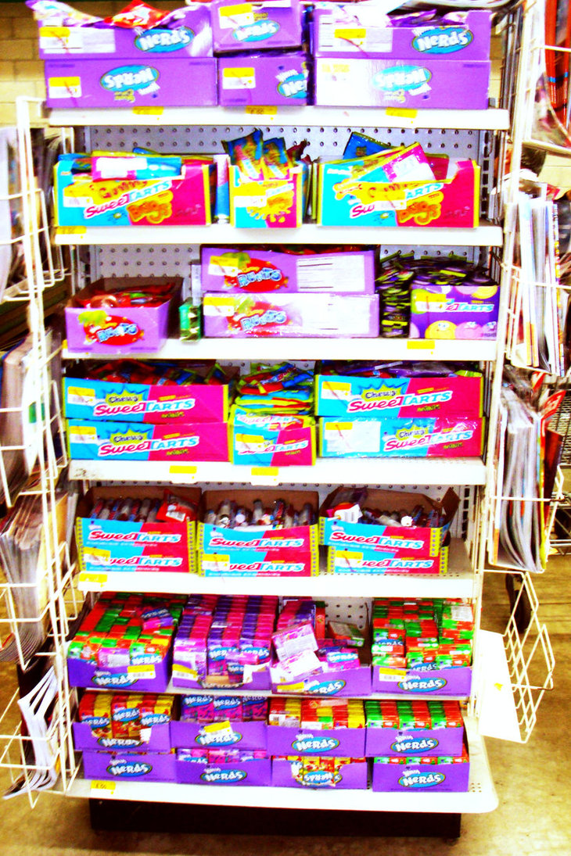
Análisis de valor
Es un método para mejorar la utilidad de un producto sin incrementar su costo. El valor se define como la razón entre la utilidad y el costo.
En el análisis del valor se usan los siguientes términos:
* OBJETIVO.- es el propósito por el que existe el producto o servicio.
* FUNCIÓN BÁSICA.- si se elimina del producto, esta función deja de operar la parte o producto no cumpliendo el objetivo.
* FUNCIÓN SECUNDARIA.- es resultado de la manera en que el producto se diseña, permite el logro de la función básica.

Slide 16
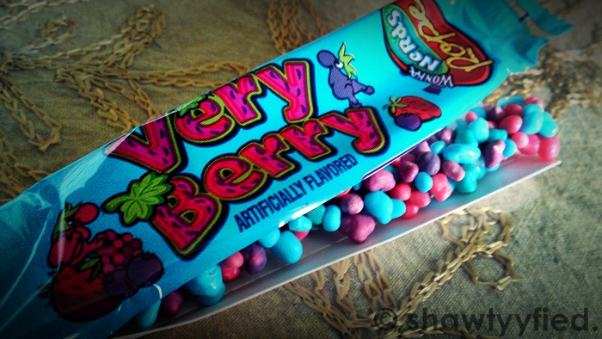
Diseño modular
Es una manera fundamental de modificar el pensamiento en torno al diseño del producto.
Permite tener una variedad relativamente grande de productos y relativamente de pequeñas partes del mismo.
Deben desarrollarse módulos comunes que puedan servir a mas de una línea de productos, y eliminar atributos innecesarios del producto.

Slide 17
¡Gracias por su atención!

Slide 18
Bibliografía
Administración de operaciones: Casos y conceptos contemporáneos. Autor: Schroeder, Roger G.
Fundamentos de Mercadotecnia. Kloter , Philip y Armstrong Gary. Segunda Edición. Editorial Prentice Hall. 1991
La Esencia Volumen I. Dolan, Robert J. Edición Económica Editorial Norma. 1997

